Slide 1

Viljandi mnt 92a
detailplaneeringu
avalik arutelu
9. juuni 2026

Slide 2
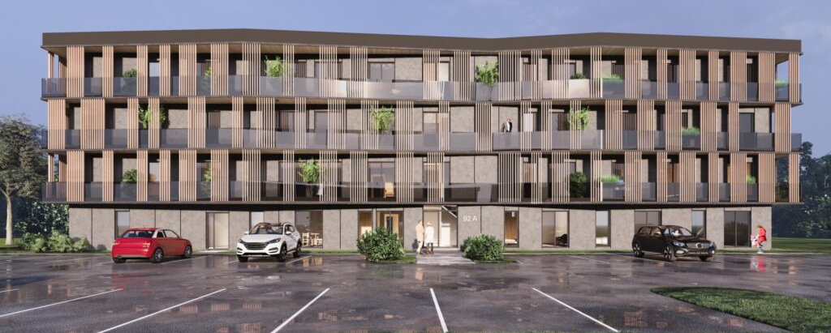
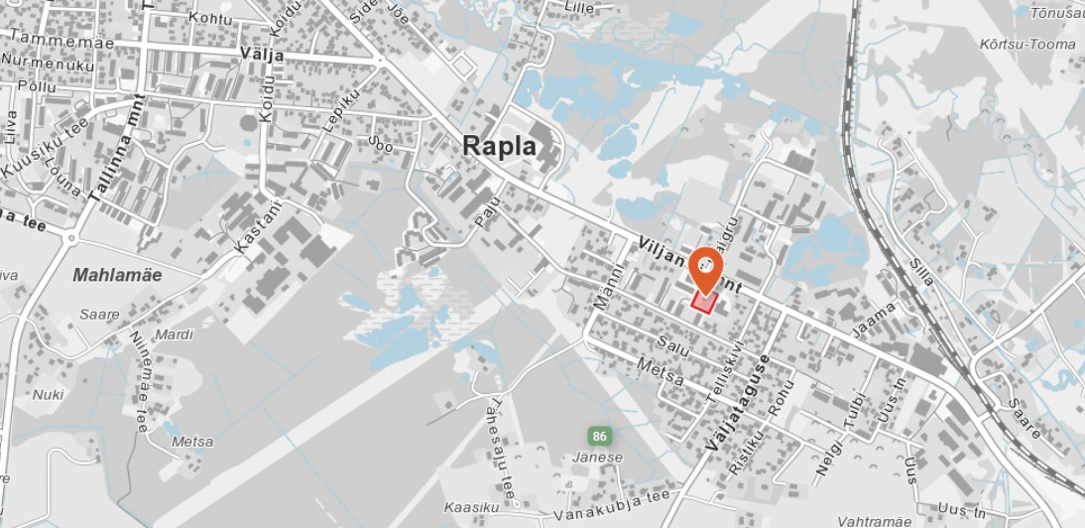
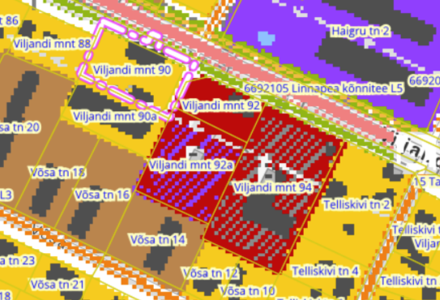
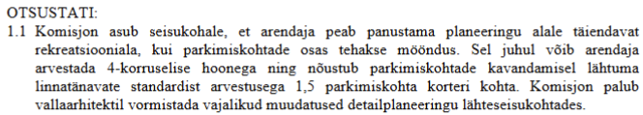
Viljandi mnt 92a detailplaneeringu avalik arutelu
Menetluskäik:
16. juuli 2025 algatamisettepanek
28. august 2025 – algatamine
(ÜP – Ä/T > EK, P2, 3k)
eskiisi autorid: Kaarel Mikkal, Lii Susanna Subatšjus ja Kaspar Stroom
17. sept 2025 – majanduskomisjon
(rekreatsiooniala, P1,5, 4k)
20. aprill 2026 – en avalikustamine
(7. mai – 7. juuni)
9. juuni 2026 – avalik arutelu

Slide 3
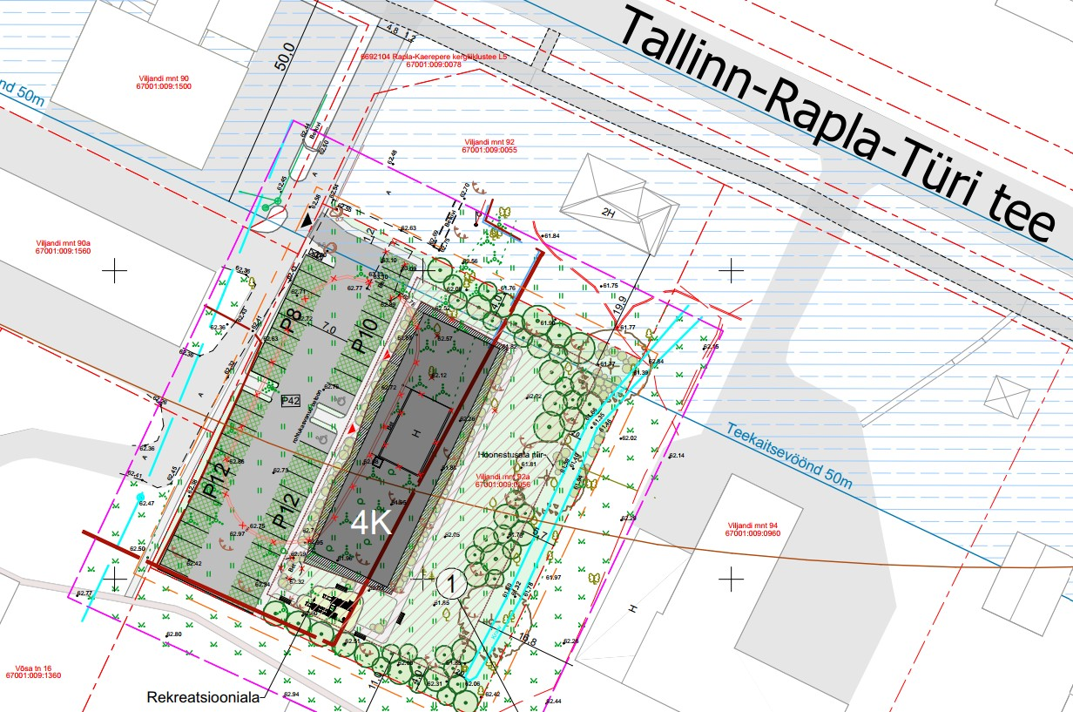
Viljandi mnt 92a detailplaneeringu avalik arutelu
Menetluskäik:
16. juuli 2025 algatamisettepanek
28. august 2025 – algatamine
(ÜP – Ä/T > EK, P2, 3k)
17. sept 2025 – majanduskomisjon
(rekreatsiooniala, P1,5, 4k)
20. aprill 2026 – en avalikustamine
(7. mai – 7. juuni)
9. juuni 2026 – avalik arutelu
eskiisi autorid: Kaarel Mikkal, Lii Susanna Subatšjus ja Kaspar Stroom
DP eskiis (eelnõu):
Raadius Arhitektid OÜ töö
Kaarel Mikkal, Lii Susanna Subatšjus, Kaspar Stroom
KSH eelhinnang:
LEMMA OÜ töö
keskkonnaeksperdid Piret Toonpere, Heli Aun
algata-mine
vastu-võtmine
kehtesta-mine
avalik väljapanek
kooskõlastamine
eelnõu avalikus-tamine
avalik arutelu
koostamine
ellu-viimine

Slide 4
Viljandi mnt 92a detailplaneeringu avalik arutelu
algatamine
eelnõu avalikustamine
avalik arutelu
ETTEPANEKUD:
TraM: teekaitsevöönd 10m, mahasõidu geomeetria,
sademevee ärajuhtimine
MaRu: seletuskirja parandada ja täiendada,
liigendada P haljastusega, PäA kaasamine
MuA: kilehalli vundamendi ja kompressorihoone
dokumenteerimine möödapääsmatult vajalik
SW Energia: soojustrassiga seonduv, liitumispunkt
naabrid: liikluskorraldus (mahapööre, õueala),
hoone kõrgus viia kooskõlla naabruses oleva 2...3k,
liikluskoormuse kasv, naabrite privaatsuse riive
V 92 naaber: 3k, P2, loobuda naaberkinnistule
kavandatud kergliiklusteest, lahendada sademevesi
Võsa tn 14: viia korterite arv vastavusse (ka Ä võib
muutuda korteriks), teenindav Ä vähetõenäoline, P2
Võsa tn 10, 12: sobimatult suure mahuga planeering,
2k on sobiv, linna ääreala tihendamine pole paslik
eskiisi autorid: Kaarel Mikkal, Lii Susanna Subatšjus ja Kaspar Stroom

Slide 5
Viljandi mnt 92a detailplaneeringu avalik arutelu
eskiisi autorid: Kaarel Mikkal, Lii Susanna Subatšjus ja Kaspar Stroom
DP eskiis (eelnõu):
Raadius Arhitektid OÜ töö
Kaarel Mikkal, Lii Susanna Subatšjus, Kaspar Stroom
KSH eelhinnang:
LEMMA OÜ töö
keskkonnaeksperdid Piret Toonpere, Heli Aun
Tänan kõiki
kaasamõtlejaid
ja detailplaneeringu
koostamises osalejaid!
algata-mine
vastu-võtmine
kehtesta-mine
avalik väljapanek
koos-kõlastamine
eelnõu avalikus-tamine
avalik arutelu
põhilahenduse
koostamine
ellu-viimine

